Slide 1

Введение в анализ данных:
Поиск похожих объектов. MapReduce
Юля Киселёва
juliakiseleva@yandex-team.ru
Школа анализа данных

Slide 2
План на сегодня
Поиск похожих объектов
  Мотивация
  Метрики расстояний
MapReduce

Slide 3
Многомерные данные
  Много реальных задач:
  Веб-поиск и анализа текста
    Миллиард документов, миллион термов
  Системы рекомендаций для продуктов
    Миллионы покупателей, миллионы продуктов
  Онлайн реклама, анализ поведения пользователя
    Действия покупателей на сайте, поисковые запросы

Slide 4
Поиск похожих объектов
Многие задач, которые могут быть озвучены, как «найти похожие объекты»
Примеры:
  Веб-страницы с похожими словами (классификация, определение дубликатов)
  Покупатели с «похожими интересами» (NetFlix пользователи с похожими вкусами в кино)
  Изображения с «похожими признаками»
  Пользователи, которые посещают один и тот же веб-сайт

Slide 5
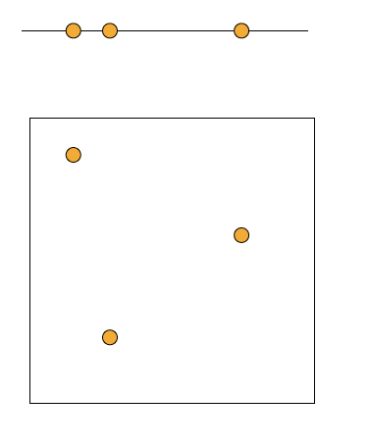
Многомерные данные
Предположим, что есть набор данных с фиксированным числом N точек
Если увеличить размерность пространства, в котором находятся данные точки, то средняя длина между точками в этом пространстве будет увеличиваться

Slide 6

Многомерные данные (2)
Представление данных в векторном виде:
  Все данные состоят из a, b, c, d
  ab = (1, 1, 0, 0)
  bdc = (0, 1, 1, 1)
Tf*Idf:
  D = (d1, d2, …, di, …,dn)
  Tf (term frequency) = частота слова (терма) в данном документе
  IDF (inverse document frequency)
  di = (w1, w2, …, wn), где wi = tf(t,d)*idf(t) для i-ого терма

Slide 7
Проблема разреженности данных
Большинство покупателей не покупают большинство продуктов
Большинство документов не содержат большинство слов
Простое решение: Добавьте больше данных!
  Больше покупателей, более длинная история покупок
  Больше документов

Slide 8
Метрики расстояний
Определим «ближайших соседей» как точки, которые имеют «маленькое расстояние» между друг другом
Для каждого случая нужно определить, что означает «расстояние»
Существует два основных класса расстояний:
  Евклидово
  Не-евклидово

Slide 9
Евклидово и Не-евклидово
Евклидов пространство имеет определенную размерность
Евклидово расстояние определяется на основе положения точек в пространстве
Не-евклидово расстояние определяется на основе свойств точек, но не на основе их положения в пространстве

Slide 10




Аксиомы метрик расстояний
d – является метрикой расстояния, если это функция, которая отображает пару точек в вещественное число и удовлетворяет следующим аксиомам:
Не отрицательность
Тождественность
Симметрия
Неравенство треугольника

Slide 11

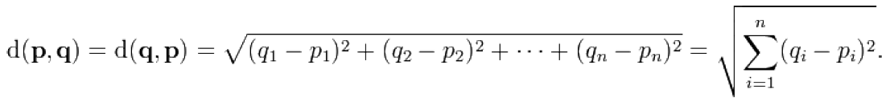

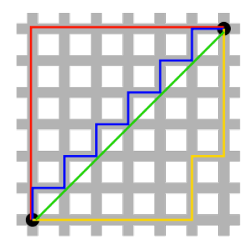
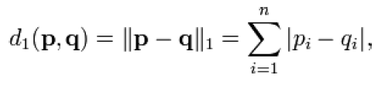
Некоторые евклидовы метрики расстояния
Манхетанновское расстоние (Manhattan
distance) = расстояние, при котором вы можете
путешествовать только по осям
Сумма абсолютных разниц по каждому измерению

Slide 12
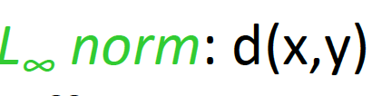
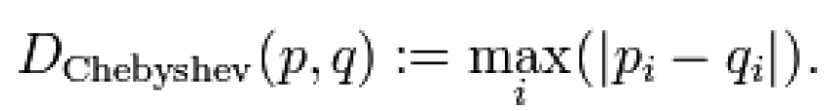


Другие евклидовы расстояния
= максимум разниц между x и y по каждой оси
24.09.11
Введение в анализ данных
13

Slide 13
Не-евклидовы метрики расстояний
Косинусное расстояние (Cosine Distance) = это угол между векторами
Edit distance = число вставок, удалений, которое нужно чтобы преобразовать одну строку в другую
Расстояние Хемминга (Hamming Distance) = число позиций, в которых соответствующие символы двух слов одинаковой длины различны

Slide 14
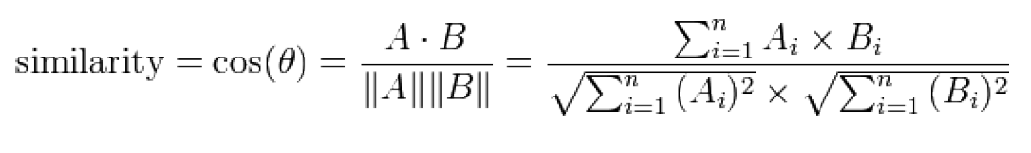


Косинусное расстояние
Объект представлен в виде вектора
Между двумя векторами образуется угол и значение косинуса этого угла – это нормализованное скалярное произведение:
Пример: A = 00111; B = 10011
Notes:
Угол равен примерно 48 градусам

Slide 15
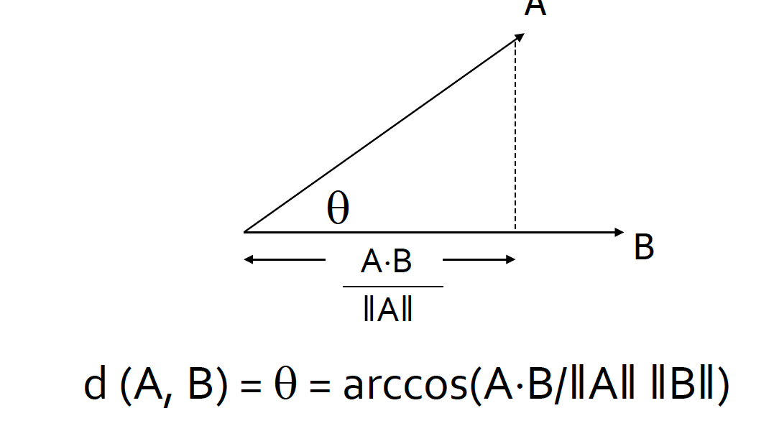
Косинусное расстояние: диаграмма

Slide 16
Косинусное расстояние – это метрика
d(x, x) = 0 потому что arccos(1)=0
d(x,y) = d(y,x) по симметрии : очевидно, что угол между x и y равен углу между y и x
d(x,y)>= 0 потому что мы рассматриваем углы от 0 до 180 градусов
неравенство треугольника (физический смысл)

Slide 17
Edit Distance (редакционное расстояние или дистанция редактирования)
Edit distance между двумя строками – это число вставок и удалений символов, которые необходимо сделать, чтобы преобразовать одну строку в другую
Эквивалентно:
LCS (longest common subsequence) = наибольшая общая подпоследовательность
24.09.11
Введение в анализ данных
18

Slide 18
Edit Distance: пример
x= abcde; y = bcduve
Преобразование x в y:
  Удалить a
  Вставить u и v после d
  Edit distance = 3
Или : LCS(x,y) = bcde
=5 + 6 -2*4 = 3

Slide 19
Edit Distance – это метрика
d(x, x) = 0
d(x,y) = d(y,x): потому что вставка/удаление являются обратными по отношению друг к другу
d(x,y)>= 0: «отрицательное редактирование» не имеет смысла
неравенство треугольника: преобразование x к z и затем к y – это один из путей преобразовать x к y
24.09.11
24.09.11
Введение в анализ данных
Введение в анализ данных
20
20

Slide 20
Расстояние Хемминга
Расстояние Хемминга (Hamming Distance) – число позиций, в которых соответствующие символы двух слов одинаковой длины различны
Пример: x = 10101; y = 10011
Ответ:
d(x,y) = 2

Slide 21
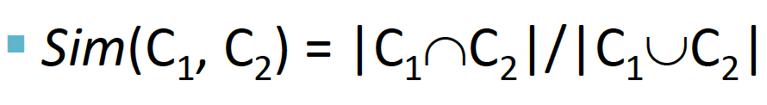
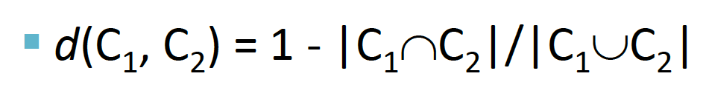
Jaccard Similarity
Jaccard Similarity между двумя наборами – это размер их пересечения, разделенного а размер их объединения
Jaccard Distance между двумя наборами – это 1 минус Jaccard Similarity
24.09.11
24.09.11
Введение в анализ данных
Введение в анализ данных
22
22

Slide 22
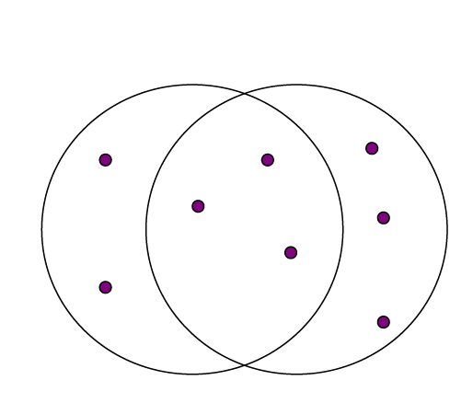
Пример: Jaccard Distance
Пересечение = 3
Объединение = 8
Jaccard Similarity = 3/8
Jaccard Distance = 5/8

Slide 23
План на сегодня
Поиск похожих объектов
  Мотивация
  Метрики расстояний
MapReduce

Slide 24
Мотивация
20+billon веб-страниц * 20 KB = 400+ TB
1 компьютер читает со скоростью 35 MB/sec с диска
~ 4 месяца, чтобы скачать веб
И еще нужно анализировать данные

Slide 25
Пример: большие вычисления – большие машины
Traditional big-iron box (2003)
  8 2GHz Xeons
  64GB RAM
  8TB disk
  758,000 USD
Prototypical Google rack (2003)
  176 2GHz Xeons
  176GB RAM
  ~7TB disk
  278,000 USD
In Aug 2006 Google had ~450,000 machines

Slide 26
Масштабные вычисления
  Большие вычисления для АД на кластерах:
    ПК соединены сетью
    Процессинг большого объема данных на большом количестве машин
  Проблемы:
    как организовать распределенные вычисления
    Распределенные/параллельные вычисления – это сложно
    Машины могут сломаться (из 1000 серверов в день ломается 1)
  МарReduce помогает бороться со всеми описанными проблемами

Slide 27
Идея и решение
  Идея:
    Перенести вычисления ближе данных ближе к данным
    Сохранить файлы несколько раз для надежности
  Что нужно:
    Программная модель
      Маp-Reduce
    Инфраструктура – Распределенная Файловая система
      Google: GFS
      Hadoop: HDFS
      Kosmix: KFS
  Типичный шаблон использования:
    Большие файлы (100s GB)
    Данные обновляются редко
    Чтение и добавление – это обычная операция

Slide 28
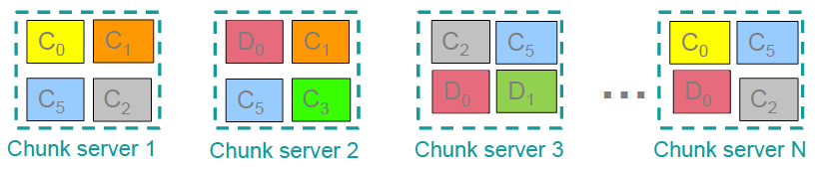
Распределенная файловая система
Сhunk Servers:
  Файл разделен на «соседствующие» chunks
  Типичный размер chunk – это 16-64MB
  Каждый chunk реплицируется на разные машины (обычно 2 или 3 раза)
Master node:
  Хранение мета-данных

Slide 29
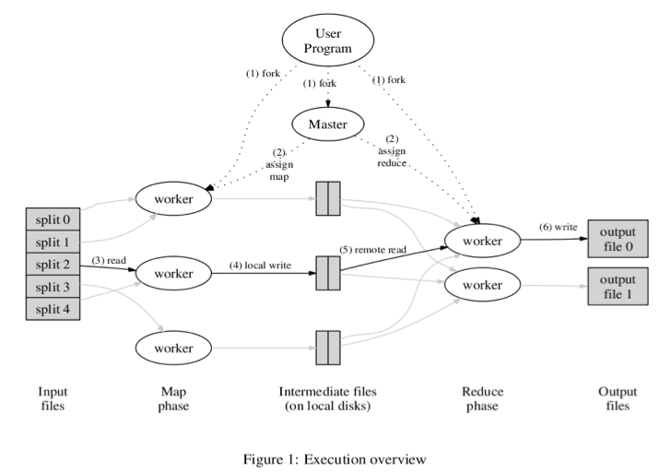
Схема работы
Ии

Slide 30
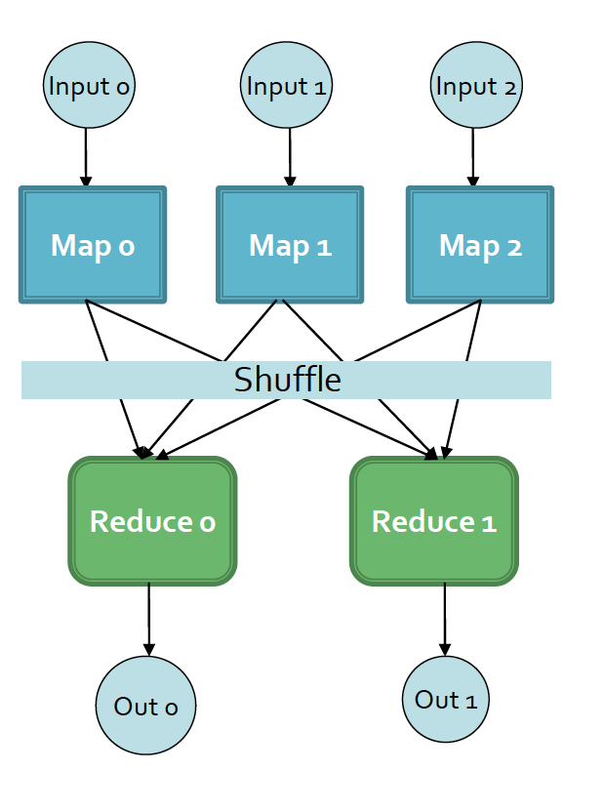
Что такое анализ данных?
MapReduce: представление
Читает данные
Функция – Map <k,v”>:
  Извлекает то, что Вам нужно
Смешивает и сортирует
Функция – Reduce <k, v”> -> <k, v””>:
  Агрегирует, суммирует, фильтрует и трансформирует
Пишет результат

Slide 31
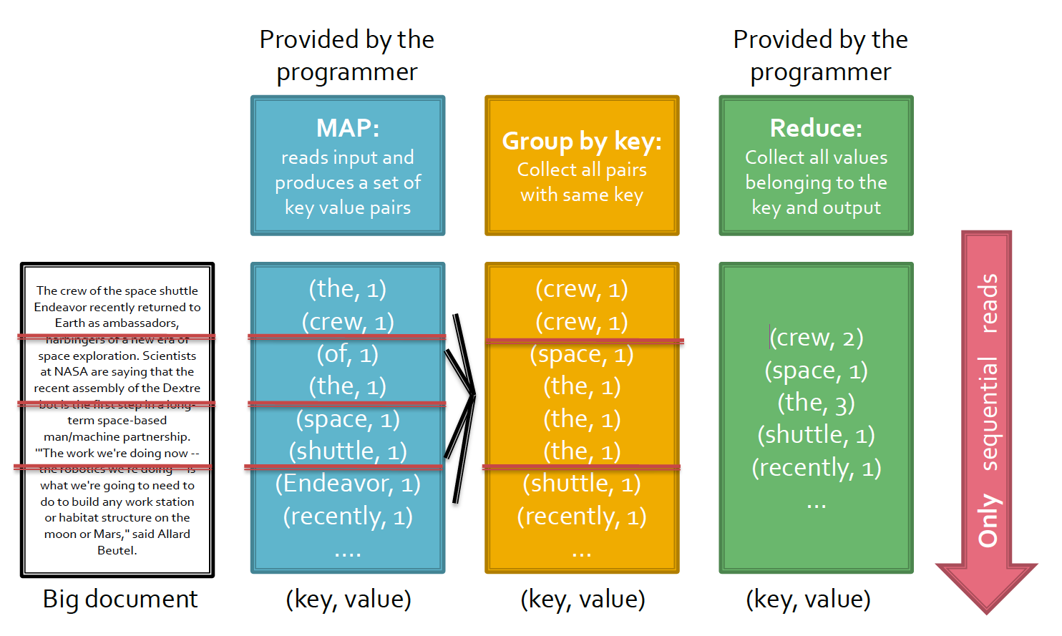
Пример: подсчет статистики по словам

Slide 32
Map Reduce: Enviroment
MapReduce enviroment заботится о:
  Partitioning входных данных
  Расписании выполнения программ на наборе машин
  Манипулирование «сломанными» машинами
  Управление внутренней коммуникацией между машинами
Notes:
Приме про Буша

Slide 33
Имплементация
Google
  Недоступна вне Google
Hadoop
  Открытая имплементация на Java
  Используется HDFS for stable storage
  Скачать: http://lucene.apache.org/hadoop/
Aster Data
  Cluster-optimized SQL Database которая также реализует MapReduce
MongoDb

Slide 34
Резюме
Познакомились с техникой Map Reduce
Сейчас продолжим☺
Изучили или повторили метрики для нахождения похожих объектов
Какие узнали метрики?

